Slide 1
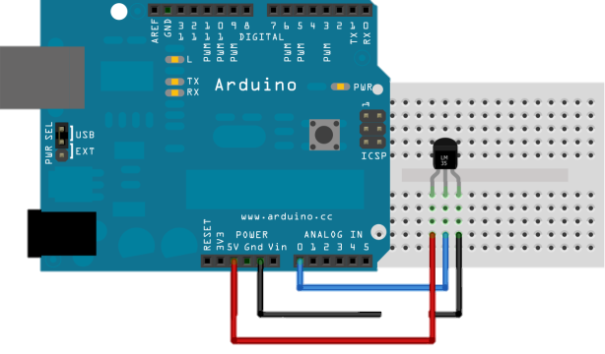
















Low Level Design - LLD
INCUBADORA
CLIENTES
VIVO 50MB
Arduíno UNO
Sensor LM35 Temperatura
VIVO 50MB
Banco de Dados
Servidor em Nuvem
Notebook Intel Core i7 8GB
Roteador TP Link 300MBps
Roteador
Wireless
150MBps
CLARO 60MB
Computador Intel Core i5 8GB
Site
Aplicação
Arduíno UNO
Sensor LM35 Temperatura
VIVO 50MB

